Slide 1
Sinergi Implementasi Perkaderan di PTM
Muhammad Sayuti
Sekretaris Majelis Diktilitbang PP Muhammadiyah
Pengajian Ramadhan PPM, 4-6 Ramadhan 1437 di UM Yogyakarta

Slide 2
ISI PRESENTASI
Tupoksi dan kapasitas Majelis Diktilitbang
Program kerja dan implementasinya
Agenda prioritas (Kaderisasi melalui asrama; Pendidikan Guru/Dosen AIK dan sertifikasi)
Inisiatif-inisiatif luar biasa dari PTM
Sinergi kaderisasi dengan Persyarikatan/MPK(Peningkatan Kapasitas; Membangun Sistem; Produksi instruktur)

Slide 3
PROGRAM UMUM 2015-2020
Konsolidasi Ideologis Program Pengembangan
Sumber Daya
Memprioritaskan pembinaan dan pengembangan sekolah-sekolah kader (Madrasah Mu’allimin, Mu’allimat, Pondok Pesantren), organisasi otonom, dan lembaga-lembaga pendidikan Muhammadiyah sebagai pusat pembibitan kader Muhammadiyah bekerjasama dengan Majelis/Lembaga/Badan terkait di seluruh lingkungan Persyarikatan.

Slide 4
Bidang Pendidikan Tinggi
Sumber Daya
Meningkatkan pembinaan, pengembangan, dan pemberdayaan SDM, aset, dan infrastruktur PTM sebagai investasi utama dalam dakwah dan kaderisasi secara konsisten dan berkelanjutan.

Slide 5
Bidang Pendidikan Kader
Jaringan
Meningkatkan koordinasi dan kerjasama secara tersistem antar pimpinan Persyarikatan, Ortom dan Amal Usaha Muhammadiyah (AUM) dalam hal pelaksanaan perkaderan di lingkungan masing-masing.

Slide 6
Fungsi, tugas dan wewenang Majelis Diktilitbang (Peraturan PPM 01/PRN/I.0/B/2012)
Pembinaan ideologi Muhammadiyah;
Pengembangan Al-Islam dan Kemuhammadiyahan;
Perencanaan, pengorganisasian, pengkoordinasian, pembinaan dan pengawasan atas pengelolaan catur dharma perguruan tinggi;
Peningkatan kualitas dan kuantitas tenaga profesional;
Pengembangan kualitas dan kuantitas perguruan tinggi;
Penelitian dan pengembangan bidang pendidikan tinggi;
Penyampaian masukan kepada pimpinan Persyarikatan sebagai bahan pertimbangan dalam penetapan kebijakan.

Slide 7
Wewenang Majelis Diktilitbang
Menetapkan ketentuan tentang: (a) Pembinaan ideologi; (b) Pengembangan AIK; (b) Catur dharma PTM; (d) Peningkatan kualitas dan kuantitaf staff; (e) Pengembangan kualitas dan kuantitas PTM; (f) Penelitian dan pengembangan bidang pendidikan tinggi
Mengusulkan pendirian dan pembubaran PTM
Mengusulkan pengangkatan Rektor/Ketua/Direktur/BPH kepada PPM
Mengangkat dan memberhentikan Wakil Rektor/Ketua/Direktur PTM

Slide 8
Kondisi Makro PTM
Total Program Studi di PTM 1096

Slide 9
Kondisi Makro PTM
Total PTM: 177

Slide 10
Potensi Perkaderan di PTM
177 institusi (tergantung versi data)
Lebih dari 450 ribu mahasiswa
11 ribu lebih dosen
Daya tampung asrama lebih dari 7433 mhs/i

Slide 11
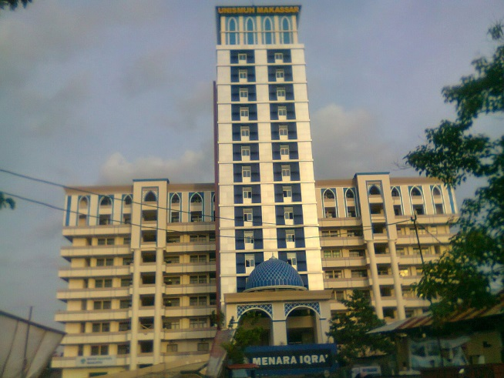
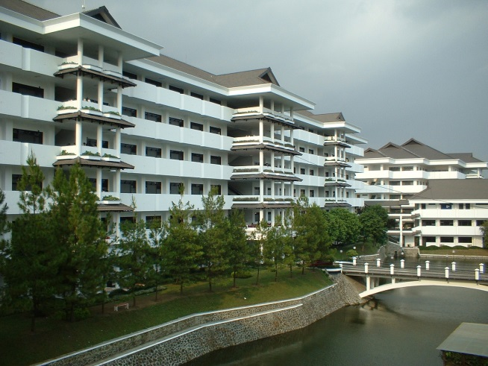
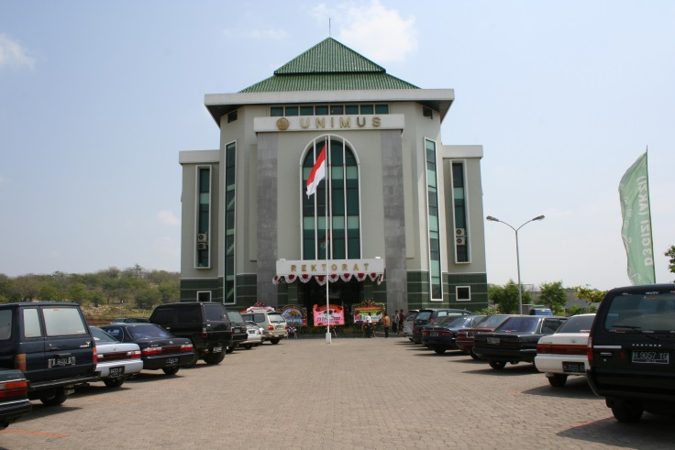
Tantangan 1
Kapasitas institusi dan pengelola?

Slide 12
Majelis Diktilitbang PPM 2015-2020
Ketua Konsultan Ahli : Prof. Drs. H.A. Malik Fadjar, M.Sc.
Anggota Konsultan Ahli : Prof. Dr. H. Bambang Sudibyo
Anggota Konsultan Ahli : Prof. Dr. H. A. Yahya Muhaimin
Anggota Konsultan Ahli : Prof. Dr. H. Fasli Djalal
Anggota Konsultan Ahli : Prof. Dr. H. Azyumardi Azra
Ketua : Prof. H. Lincolin Arsyad, M.Sc., Ph.D.
Wakil Ketua : Prof. Dr. H.M. Noor Rochman Hadjam
Wakil Ketua : Prof. Dr. H. Edy Suandi Hamid, M.Ec.
Wakil Ketua : Dr. H. Chairil Anwar
Wakil Ketua : Prof. Dr. H. Bambang Setiaji
Wakil Ketua : Dr. H. Irwan Akib
Wakil Ketua : Dr. H. Sudarnoto Abdul Hakim
Sekretaris : Muhammad Sayuti, M.Pd., M.Ed.
Wakil Sekretaris : Muhammad Samsudin, M.Pd.
Wakil Sekretaris : Drs. H. Zamah Sari, M.Ag.
Bendahara : Dr. H. Hardo Basuki, M.Soc. Sc., Akt.
Wakil Bendahara : H. Ahmad Muttaqin, Ph.D.
Anggota :
Prof. H. Suyanto, Ph.D Prof. H. Achmad Jainuri, PhD.
Prof. H. Sjafri Sairin, PhD. Prof. Dr. H. Marsudi Triatmodjo, SH., LLM
dr. H. Joko Murdiyanto, Sp. An., MPH. Prof. Dr. H. Khudzaifah Dimyati, SH
Prof. Dr. H. Sutrisno Prof. Dr. H. Tobroni
Prof. Dr. H. A. Munir Mulkhan, SU. Dr. H. Widodo Muktiyo
Dr. H. Achmad Nurmandi Drs. Daniel Fernandez, M.Si
Mulyono, S.H., MMSI Prof. Dr. Hj. Muslimah Widyastuti

Slide 13
Tim Asistensi
Urusan AIK
Aly Aulia, M.Ag. (UMY) David Efendi, M.A. (UMY) Ghoffar Ismail, M.Ag. (UMY) Mukhlis Rahmanto, M.Ag. (UMY)
Munawwar Kholil, M.Ag. (UIN Suka) Nur Kholis, M.Ag. (UAD)
Dr. Robby Habiba Abror (UIN Suka) Taufiqurrahman, Ph.D. (UMY)
Urusan lintas sektor dan Litbang
Agung Prihantoro, M.Pd. (UII) Ahmad Akbar Susamto, Ph.D. (UGM)
David Efendi, M.A. (UMY) Budi Asyhari, MA (CRCS UGM)
Amika Wardana, Ph.D. (UNY)
Urusan manajemen
Bayu Sutikno, Ph.D. (UGM) Nurul Indarti, Ph.D. (UGM)
Mahfud Sholihin, Ph.D. (UGM)
Urusan akreditasi dan penjaminan mutu:
Dr. Nano Prawoto (UMY) Dr. Suranto (UMY)
Dr. Tri Sulistyaningsih (UM Malang) Dr. Mukti Fajar Nur Dewata (UMY)
Dr. Nawari Ismail (UMY) Dr. Budhi Akbar (UHAMKA)
Dr. Syaiful Rohim (UHAMKA) Dr. Suliswiyadi (UM Magelang)
Munawwar Kholil, M.Ag. (UIN Suka)

Slide 14
Isu Utama
SATU. Kapasitas institusi
DUA. Integrated kaderisasi dengan isu SDM PTM. Inventing paket-paket training.
Kaderisasi dengan improving performance of staff compatible atau tidak?
Kaderisasi dengan academic excellence compatible atau tidak?
Kaderisasi dengan leadership di PTM compatible?
Pemisahan kaderisasi dengan peningkatan mutu PTM menghasilkan dichotomi? Jika Majelis Diktilitbang berbicara tentang kaderisasi akan diterima secara berbeda.
TIGA. Tumbuh bersama dan bukan regulasi atau top-down approaches.
Misal, BA/DA diwajibkan. Dengan kapasistas MPK saat ini bagaimana? Sementara trainer MPK juga sambilan? Majelis Diktilitbang juga sama-sama sambilan.
MPK ke PTM sendiri, akan berbeda jika Majelis Diktilitbang juga hadir.
PTM didorong untuk sering menyelenggarakan training dan MPK juga perlu memperkuat diri.

Slide 15
Tantangan 2
Transforming dosen AIK untuk menjadi instruktur bersertifikat
Inventing paket-paket kaderisasi integratif di PTM Karena investasi untuk SDM berbiaya tinggi dan sifatnya yang jangka panjang.
Kebutuhan lembaga kaderisasi profesional dan permanen dengan pelatih karir adalah wajib.

Slide 16
Apa yang sudah/sedang Diktilitbang kerjakan terkait kaderisasi?
AL ISLAM DAN KEMUHAMMADIYAHAN. Buku materi dan panduan pengelolaan untuk S1 (BUKU 3 SIAP CETAK untuk distribusi Semester 1 2016/2017; Buku 4 (AIK Multi Disiplin Sinkronisasi). Sedang dirumuskan AIK untuk Pascasarjana, AIK untuk PTM dengan jumlah mahasiswa Muslim Minoritas serta AIK untuk Fakultas Kedokteran. Beberapa PTM lebih maju dalam AIK.
Panduan pengelolaan asrama mahasiswa PTM. Akan dilanjutkan dengan pelatihan pengelola asrama PTM setelah Ramadhan.
Inisiatif luar biasa dan implementasi di tingkat PTM

Slide 17
PROGRAM KERJA TERKAIT AIK DAN KADERISASI
KEGIATAN | INDIKATOR KEBERHASILAN | PIHAK YANG TERLIBAT | PELAKSANAAN
Pengembangan dan penyempurnaan kurikulum AIK yang lebih aplikatif dan efektif | Tersusun kurikulum dan modul pembelajaran dengan berbagai model pendekatan. | Dosen AIK, lembaga pengkajian Islam | 1 tahun (tahun pertama)
2. Penerbitan buku referensi (buku induk) AIK | Buku induk AIK terbit dan dicetak 1 kali | Dosen AIK, lembaga pengkajian Islam | Buku AIK 3=SIAP Distribusi Sem. 1; Buku AIK 4: EDITING
3. Menyusun Standar Darma AIK | Tersusun standar darma AIK PTM | Dosen AIK, lembaga pengkajian Islam | Juni 2016
4. Penyusunan pedoman pengelolaan asrama | Tersusun panduan standar pengelolaan asrama PTM agar efektif dalam penyemaian kader Persyarikatan | Pengelola asrama PTM | TERLAKSANA Maret 2016
5. Pelatihan pengelolaan asrama sebagai ujung tombak kaderisasi di PTM | Pengelola asrama memiliki visi kuat tentang kaderisasi di PTM Pengelola asrama memiliki kemampuan managerial efektif dalam penyemaian kader | Pengelola asrama PTM | September 2016 September 2018
6. Pelatihan (TOT) pelatih/musyrif asrama PTM | Pelatih/musyrif di asrama PTM memiliki visi kuat tentang kaderisasi di PTM Pelatih/musyrif memiliki kecakapan dalam mengelola aktivitas asrama PTM | Pengelola asrama PTM | September 2016 Juni-Juli 2017
7. Lokakarya tentang model pengembangan kampus Islami di PTM | Terlaksana Lokakarya di tiga region | Pimpinan PTM, Dosen AIK, Majelis terkait | Mei 2016
8. Menyusun panduan pengembangan kampus Islami untuk PTM | Tersusun buku panduan pengembangan kampus Islami | Pimpinan PTM, Dosen AIK, Majelis terkait | Agustus 2016
9. Menyusun Pola Pembinaan Mahasiswa dan Kader di PTM | Tersusun Pola Pembinaan Mahasiswa dan Kader di PTM | Semua Divisi | Juni 2017
Notes:
9 dari 57 atau 15,78 %

Slide 18
Kaderisasi Melalui Asrama PTM
Kapasitas asrama PTM lebih dari 7433 tempat tidur
Minimum stay seminggu, setara Darul Arqam (DA)
Program sebulan
Program setahun
Program sepanjang masa studi
Durasi tinggal di asrama sangat mencukupi untuk pembinaan
Integrasi dengan kegiatan akademik

Slide 19
DAYA TAMPUNG ASRAMA MAHASISWA PTM/PTA
NO | NAMA PTM | KAPASITAS ASRAMA
1 | AKBID Muhammadiyah Cirebon | 185
2 | STIKES ‘Aisyiyah Surakarta | 390
3 | STIKES Muhammadiyah Kudus | 180
4 | STIKES Muhammadiyah Manado | 160
5 | STIKES Muhammadiyah Palembang | 487
6 | STIKES Muhammadiyah Pringsewu Lampung | 360
7 | STIKES PKU Muhammadiyah Surakarta | 60
8 | STIKIP Muhammadiyah Bulukumba | 200 (belum operasional)
9 | STKIP Muhammadiyah Kuningan | 120
10 | STKIP Muhammadiyah Pringsewu Lampung | 60
11 | STKIP Muhammadiyah Sorong | 80
12 | UHAMKA Jakarta | 400
13 | UM Cirebon | 80
14 | UM Gorontalo | 200
15 | UM Kupang | 120
16 | UM Maluku Utara | 294 (belum operasional)
17 | UM Tasikmalaya | 149
18 | Universitas Ahmad Dahlan Yogyakarta | 200
19 | Universitas Aisyiyah Yogyakarta (UNISA) | 120
20 | Universitas Muhammadiyah Purwokerto | 200
21 | Universitas Muhammadiyah Surakarta | 500
23 | Universitas Muhammadiyah Jakarta | 425
24 | Universitas Muhammadiyah Makasar | 161
25 | Universitas Muhammadiyah Malang | 711
26 | Universitas Muhammadiyah Mataram | 70
27 | Universitas Muhammadiyah Palangkaraya | 120
28 | Universitas Muhammadiyah Ponorogo | 360
29 | Universitas Muhammadiyah Semarang (Unimus) | 296
30 | Universitas Muhammadiyah Sidoarjo | 65
31 | Universitas Muhammadiyah Sumatera Utara (UMSU) | 300
32 | Universitas Muhammadiyah Yogyakarta | 380
 | Jumlah | 7433

Slide 20
Pilihan Program Asrama PTM
REKOMENDASI SEMILOKA NASIONAL PENGELOLAAN ASRAMA PTM/PTA
di UNIVERSITAS MUHAMMADIYAH MALANG, 18-20 MARET 2016
Durasi 5 hari - Seminggu (Darul Arqam Dasar)
Durasi Sebulan (Darul Arqam Menengah)
Durasi Setahun/lebih (Darul Arqam Utama)
Sepanjang masa studi (Darul Arqam Paripurna)
Asrama UM Ponorogo

Slide 21
Standar Kompetensi
(1) AIK Dasar; (2) Ibadah Dasar;
(3) Leadership
(4) Soft Skills
(5) Bakti santri
(1) AIK Lanjut
(2) Ibadah lanjut
(3) Muballigh
(4) Leadership/Kader awal
(5) Anggota Muh (KTA)
(6) Juz 30
(7) Soft skills
(8) Bakti santri
(1) AIK Advance
(2) Muballigh/Bahasa/ Ulama/Tahfidh
(4) Leadership/Kader Advance
(5) Anggota Muh (KTA)
(6) Juz 29 dan 30
(7) Soft Skills
(8) Bakti santri
(1) AIK Utama + Bidang ilmu + Profesi
(2) Muballigh/bahasa/ ulama
(3) Leadership/Kader Utama
(4) KTA
(5) 3 Juz atau lebih
(6) Soft Skills
(7) Bakti santri
DAD (SEMINGGU):
DAM (SEBULAN):
DAU (SETAHUN+):
DAP (3 TAHUN):
Asrama UHAMKA

Slide 22
Opsi Spesialisasi Pembinaan Mahasiswa di Asrama PTM/PTA
Akademik/ Professional
Kader/Aktivis
Ulama
Ibadah/akhlaq
Skill Bahasa
Muballigh
Leadership

Slide 23
Tindak lanjut
Pembentukan asosiasi
Penyempurnaan standar kompetensi/materi
Pelatihan mudir/pembimbing asrama
Studi komparatif intensif (NUS Singapore)
Penyempurnaan database/
ü
ü
ü

Slide 24
Sinergi Implementasi
PTM
Majelis Kader
Majelis Diktilitbang
Majelis Tabligh/Tarjih dll

Slide 25
Tawaran Proyek Sinergi
Kerjasama kaderisasi di asrama PTM: Kapasitas 7433 mahasiswa/mahasiswi
Kerjasama pelatihan dan sertifikasi 10 % dari 11.000 dosen PTM menjadi instruktur Nasional/Wilayah

Slide 26
Terimakasih
Kontak:
Hp: 08213-7560-835
Email: diktilitbang@muhammadiyah.id
Website: www.diktilitbangmuhammadiyah.org

